Slide 1

TEDxLearn
Alessandro Signori
Federico Carrara

Slide 2

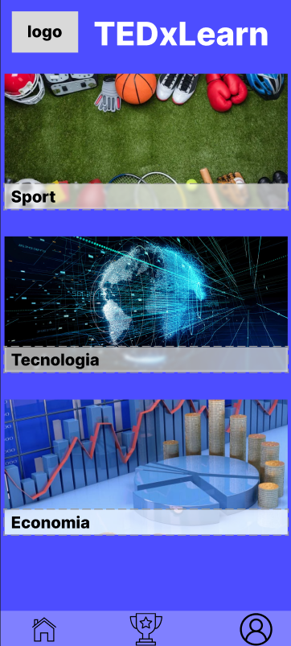
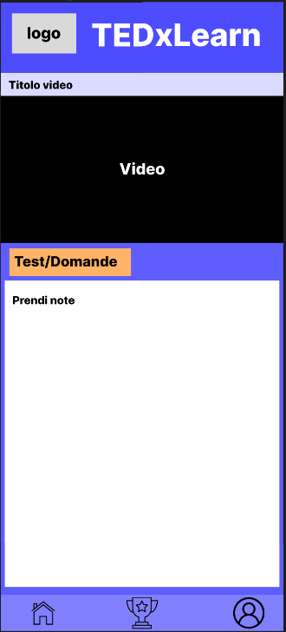
IDEA
L’applicazione TEDxLearn permetterà di accedere a numerosi video relativi a svariate categorie e argomenti, sostenendo, alla fine di ognuno, un piccolo quiz inerente ai contenuti esposti, in modo da rafforzare la memorizzazione e la comprensione degli argomenti appena fruiti.
Sarà inoltre possibile prendere delle note relative ai video e l’utente potrà verificare la sua posizione nella classifica generale sulla base dei risultati conseguiti nei quiz.

Slide 3
OBIETTIVO/valore aggiunto
L’obiettivo è quello di permettere all’utente di informarsi su temi di attualità e sviluppare nuove competenze su varie tematiche tramite la fruizione dei video di TEDx e lo svolgimento dei quiz proposti.
Tutto questo disponibile in un’applicazione:
semplice ed intuitiva, dove i video saranno presentati in categorie e potranno essere visionati in qualsiasi momento e tutte le volte che si vuole
sempre a disposizione sul proprio smartphone, per poter soddisfare il desiderio di conoscenza dell’utente in qualsiasi momento
divertente, grazie ai quiz generati automaticamente dall’applicazione e presentati alla fine di ogni video
efficacie, grazie alla revisione finale del quiz e alla possibilità di prendere appunti sul video

Slide 4
A CHI È RIVOLTA
L’applicazione è rivolta a chiunque sia interessato ad espandere la propria conoscenza relativa ad argomenti di attualità. In particolare, può essere utilizzata da professori e insegnanti per spiegare ai propri studenti alcuni argomenti tramite la presentazione di interventi di esperti e con possibilità di svolgere i quiz in modo interattivo in aula per verificare l’apprendimento.

Slide 5
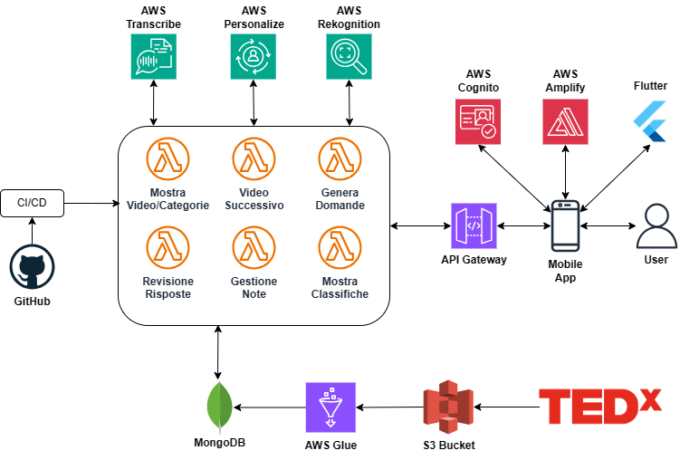
ARCHITETTURA

Slide 6
CRITICITÀ
Estrapolare le domande dai video
Rendere l’applicazione accattivante, in modo da evitare l’abbandono dell’applicazione da parte dell’utente
Sicurezza dei dati dell’utente

